Slide 1
ÇEŞİTLİ BESİNLERİN KAN GLUKOZ DÜZEYİ ÜZERİNE ETKİSİ
AHMET BARDAKCİ
ERSİN TOPRAK
HÜSEYİN CEM ÖZKAN
MART -2013

Slide 2
İÇERİK
KAN GLUKOZU
İNSÜLİN TANIMI VE ETKİNLİĞİ
GLİSEMİK İNDEKS-GLİSEMİK YÜK
DENEY
AMAÇ
YÖNTEM
SONUÇ

Slide 3
KAN GLUKOZU
Basit bir şeker (veya monosakkarit) olan glukoz yaşam için en önemli karbonhidratlardan biridir.
Ad Yunanca "tatlı" anlamına gelen glukus (γλυκύς) ve kimyada şekerlere verilen "-oz" son ekinden türetilmiştir.
İnsan vücudu için başlıca enerji kaynağıdır.

Slide 4
Açlık durumunda sağlıklı bir bireyin kan glukoz düzeyi 70-100 mg/dL’dir. (ADA Kritelerine göre)
Kan şeker düzeyi, yemek yendikten sonraki ilk saat içinde 120-140 mg/dL’ye yükselir.

Slide 5
İNSÜLİN TANIMI VE ETKİNLİĞİ
İnsülin peptit yapısında bir hormondur.
Pankreastaki beta hücrelerinden salgılanır.
Kandaki glukoz düzeyi yükseldiği zaman pankreas birkaç dakika içinde uyarılıp insülin salgılar.

Slide 6
Açlıkta insülin düzeyi 5-10 μU/mL iken yemek sonrası 60-90 μU/mL’ye yükselir.
İnsülin membrandaki reseptörüne bağlanarak glukuzon hücre içerisine alınmasını sağlar.

Slide 7
GLİSEMİK İNDEKS
Karbonhidratlı bir besinin yendikten belirli bir süre sonunda kan şekerini yükseltebilirliğini ifade eder.
x 100
GI$=\frac{\text{Besinler} \text{verildikten} \text{sonraki} \text{kan} \text{glukoz} \text{d}\text{ü}\text{z}\text{e}\text{yi}}{\text{Ekmek} \text{verildikten} \text{sonraki} \text{kan} \text{glukoz} \text{d}\text{ü}\text{zeyi}}$

Slide 8
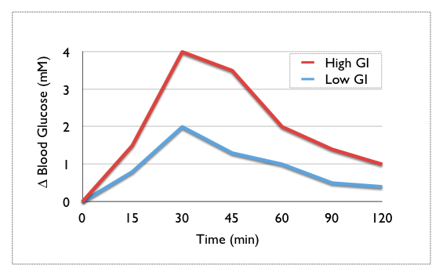
Besinlerin glisemik indeksi kan şekerinin yavaş veya hızlı yükselmesini etkilemektedir.

Slide 9
Besinlerin Gİ değerleri kandaki glukoz düzeylerine, insülin direncine ve diğer faktörlere bağlı olarak kişiden kişiye hatta aynı kişi için günden güne değişebilmektedir.

Slide 10
Çeşitli besinlerin glisemik indeks üzerine etkisi 3 grupta toplanmıştır:
SINIFLANDIRMA | Glisemik İndeks | ÖRNEKLER
DÜŞÜK | 55 veya daha az | barbunya, nohut, kuru fasülye,mercimek, fındık, elma, çoğu meyve ve sebze, makarna, Kepekli ekmek
ORTA | 56-69 | esmer pirinç, şeker kamışı, çavdar ekmeği, muz (ham), dondurma, fırında patates
YÜKSEK | 70 veya daha yüksek | patates, beyaz ekmek, beyaz pirinç, beyaz şeker, işlenmiş meyve suları, muz(olgun), karpuz, krakerler, mısır cipsi, mısır gevreği

Slide 11
GLİSEMİK İNDEKSİ ETKİLEYEN ETMENLER
1-Nişastanın yapısı
2- Diyet posası
3-Besin öğesi olmayan maddeler
4-Nişasta-Protein ilişkisi
5-Yiyeceğin emilimi ve sindirimi
6-Yiyeceğin yapısı ve yiyeceklere uygulanan işlemler
7-Yavaş yemek yeme

Slide 12
GLİSEMİK YÜK (GY):
Belirli miktardaki spesifik bir besinin oluşturduğu insülin ihtiyacı ve glisemik yanıt seviyesini belirler.
Glisemik yük kavramı karbonhidrat içeren bir besinin yenilen miktarının kan şekerine etkisini göstermek amacı ile kullanılmaktadır
GY = GI x100 /karbonhidrat miktarı (g)

Slide 13
GLİSEMİK YÜK ARALIKLARI
 | GLİSEMİK YÜK
 | Düşük | Orta | Yüksek
Besin Porsiyonu | 0-10 | 11-19 | >20
1 Günlük Tüketim | <80 | 100 | >120

Slide 14
KARBONHİDATLI BESİNLERİN GLİSEMİK İNDEKSİ VE GLİSEMİK YÜKÜ
 | Glisemik İndeks | Glisemik Yük
Pirinç-beyaz Bulgur | 98 48 | 21 12
Tam Buğday Ekmeği Çavdar Ekmeği | 77 57 | 9 9
Nohut Mercimek | 28 25 | 8 5
Haşlanmış Patates Kızartılmış Patates | 88 75 | 16 22
Pancar Havuç | 64 47 | 5 3
Portakal Üzüm | 48 46 | 5 8
Kola Portakal suyu | 63 52 | 16 12
Bal Çikolota | 55 44 | 10 13

Slide 15
DÜŞÜK GLİSEMİK İNDEKSLİ DİYETLERİN YARARLARI:
• Kan şekerinin düzenlenmesine yardımcı olur.
• Kan yağlarının düşürülmesine yardımcı olur.
• Obezitenin önlenmesine yardımcı olur.
• Kalp hastalıkları riskini azaltır.
• Tip 2 diyabet riskini azaltır.

Slide 16
LİFLİ BESİNLERİN KAN GLUKOZUNA ETKİSİ
Besinin lif içeriği arttıkça glisemik indeksi azalır.
Yüksek lif içerikli besinler (özellikle liflerin çözünür şeklinde olması durumunda) daha düşük glisemik indekse sahiptir.

Slide 17
DENEY
AMAÇ:
Farklı Glisemik İndeksli Besinlerin Kan Şekeri Üzerine Etkisini Araştırmak
ANA HİPOTEZ:
Glisemik indeksleri farklı olan besinlerin kan şekeri düzeyi üzerindeki etkisi farklıdır.

Slide 18
YÖNTEM
1.Araştırma Türü
Randomize kontrollü çalışma
2.Araştırma Soruları ve Hipotezler
Soru: Glisemik indeksleri farklı olan besinlerin kan şekeri düzeyi üzerindeki etkileri aynı mıdır ?
H0:Glisemik indeksleri farklı olan besinlerin kan şekeri düzeyi üzerindeki etkileri aynıdır.
H1:Glisemik indeksleri farklı olan besinlerin kan şekeri düzeyi üzerindeki etkileri farklıdır.

Slide 19
3.Ortam
Atatürk Üniversitesi Tıp Fakültesi 2012/2013 dönemi 2.sınıf kız öğrencileri
4.Evren/Örneklem Sayısı
Atatürk üniversitesi tıp fakültesi 2012/2013 dönemi 2.sınıf öğrencileri/kız öğrencileri 270 /30
5.Örneklem Seçimi
Bu grup 9,10 ve11 kişi olmak üzere rastgele ayrılacaktır.

Slide 20
6.Değişkenler
Gıda değişkeni
Zaman değişkeni
7.Uygulama Şekli
Gönüllülerin 12 saat aç kalmaları istenecektir. Glikometre ile kan şekeri ölçülecektir. Sonra deneklerin ait oldukları gruplara ait yiyecekler yedirilecektir. Aç karnına, yedikten yarım saat ve iki saat sonra olmak üzere toplamında 3 ölçüm yapılmış olunacak ve bunlar kayıt edilecektir.

Slide 21
 |  | ÖLÇÜM1 | ÖLÇÜM2 | ÖLÇÜM3
N | Valid | 30 | 30 | 30
 | Missing | 0 | 0 | 0
Mean |  | 97,53 | 102,90 | 104,37
Median |  | 103,50 | 104,50 | 104,50
Std. Deviation |  | 19,659 | 16,814 | 14,801
Minimum |  | 51 | 61 | 69
Maximum |  | 124 | 130 | 141

Slide 22
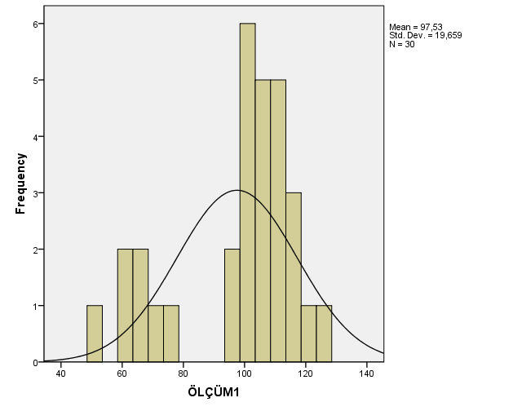

Slide 25
Descriptives
 |  | N | Mean | Std. Deviation | Std. Error | 95% Confidence Interval for Mean |  | Minimum | Maximum
 |  |  |  |  |  | Lower Bound | Upper Bound
ÖLÇÜM1 | cips | 9 | 90,11 | 24,415 | 8,138 | 71,34 | 108,88 | 51 | 115
 | çavdar ekmeği | 10 | 93,90 | 16,895 | 5,343 | 81,81 | 105,99 | 64 | 115
 | fındık | 11 | 106,91 | 15,083 | 4,548 | 96,78 | 117,04 | 66 | 124
 | Total | 30 | 97,53 | 19,659 | 3,589 | 90,19 | 104,87 | 51 | 124
ÖLÇÜM2 | cips | 9 | 105,00 | 13,693 | 4,564 | 94,47 | 115,53 | 77 | 125
 | çavdar ekmeği | 10 | 108,20 | 17,612 | 5,569 | 95,60 | 120,80 | 77 | 130
 | fındık | 11 | 96,36 | 17,654 | 5,323 | 84,50 | 108,22 | 61 | 116
 | Total | 30 | 102,90 | 16,814 | 3,070 | 96,62 | 109,18 | 61 | 130
ÖLÇÜM3 | cips | 9 | 101,11 | 12,242 | 4,081 | 91,70 | 110,52 | 84 | 121
 | çavdar ekmeği | 10 | 106,40 | 16,426 | 5,194 | 94,65 | 118,15 | 79 | 141
 | fındık | 11 | 105,18 | 16,067 | 4,845 | 94,39 | 115,98 | 69 | 139
 | Total | 30 | 104,37 | 14,801 | 2,702 | 98,84 | 109,89 | 69 | 141

Slide 26
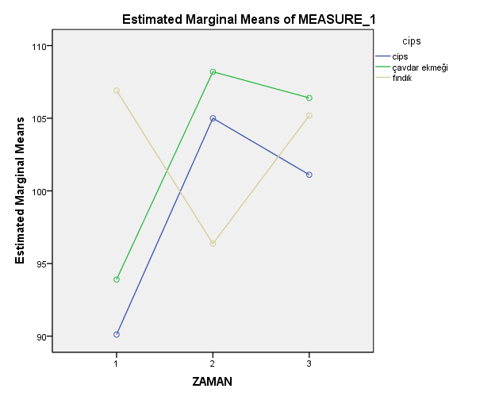

Slide 27
TARTIŞMA:
Literatür araştırmasına göre düşük glisemik indeksli besin olan fındığın kan şekerini az da olsa yükseltmesi beklenirken bizim çalışmamızda fındığın kan şekerini düşürdüğünü gözlemledik.
Diğer besinlerimizden cips ve çavdar ekmeğinin ise literatüre uygun bir şekilde sonuç verdiğini gözlemledik.

Slide 28
SONUÇ:
Glisemik indeksi düşük olan besinler ile beslenmek diyabet ve obezite gibi hastalıklara karşı koruyucu etki gösterebilir.
Kan şekeri hastalarının her sabah bir avuç fındık yemelerini tavsiye ediyoruz.

Slide 29
TEŞEKKÜRLER…

